Slide 1
LiDraNo 2011.

Slide 2
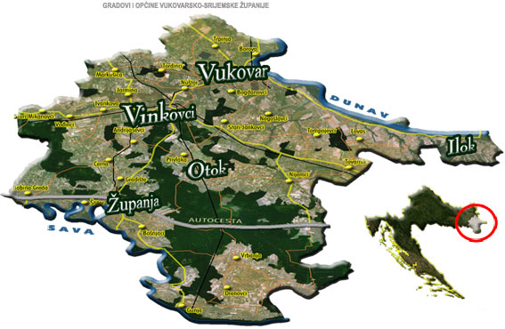

Slide 3
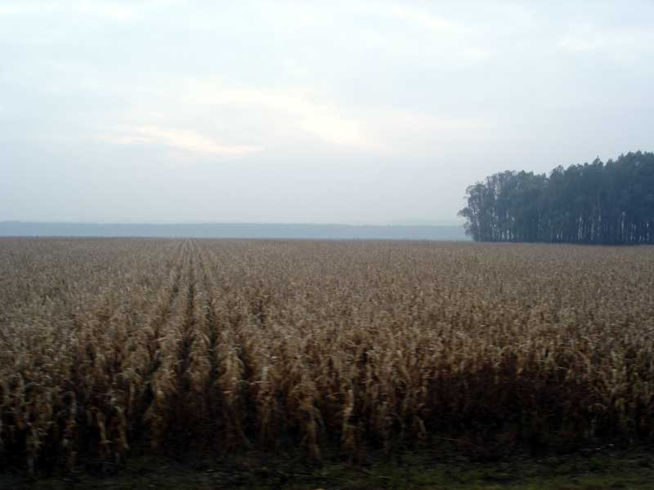

Slide 4
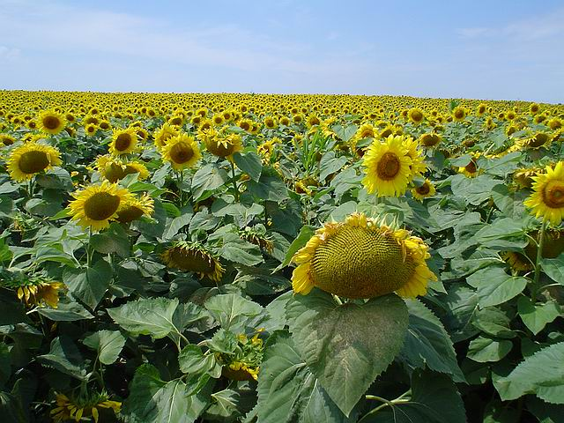

Slide 5
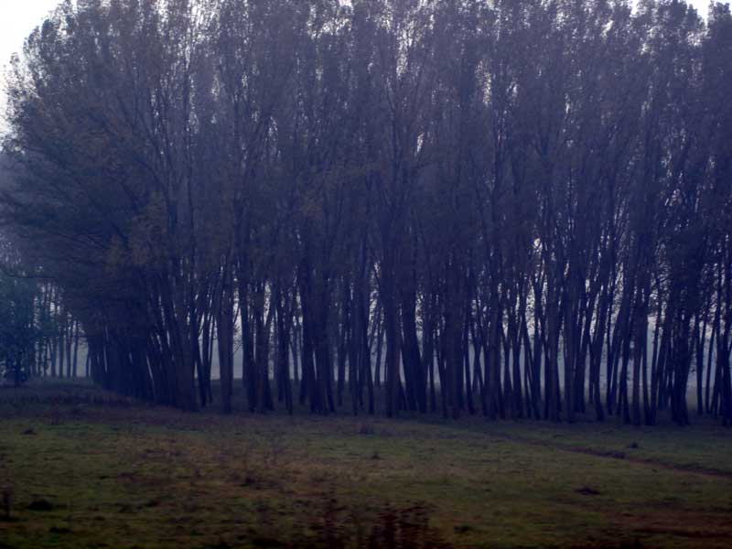

Slide 6
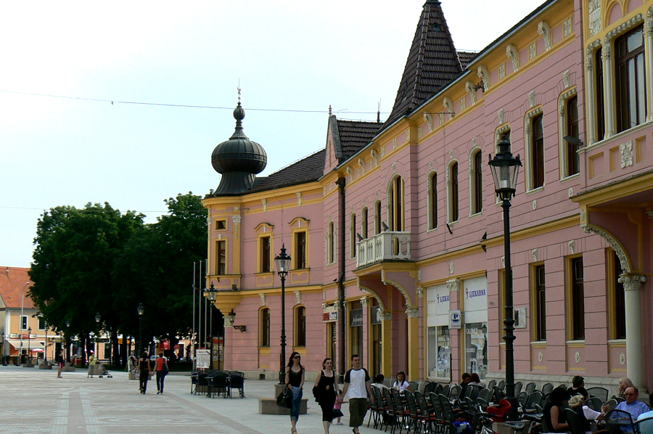

Slide 7
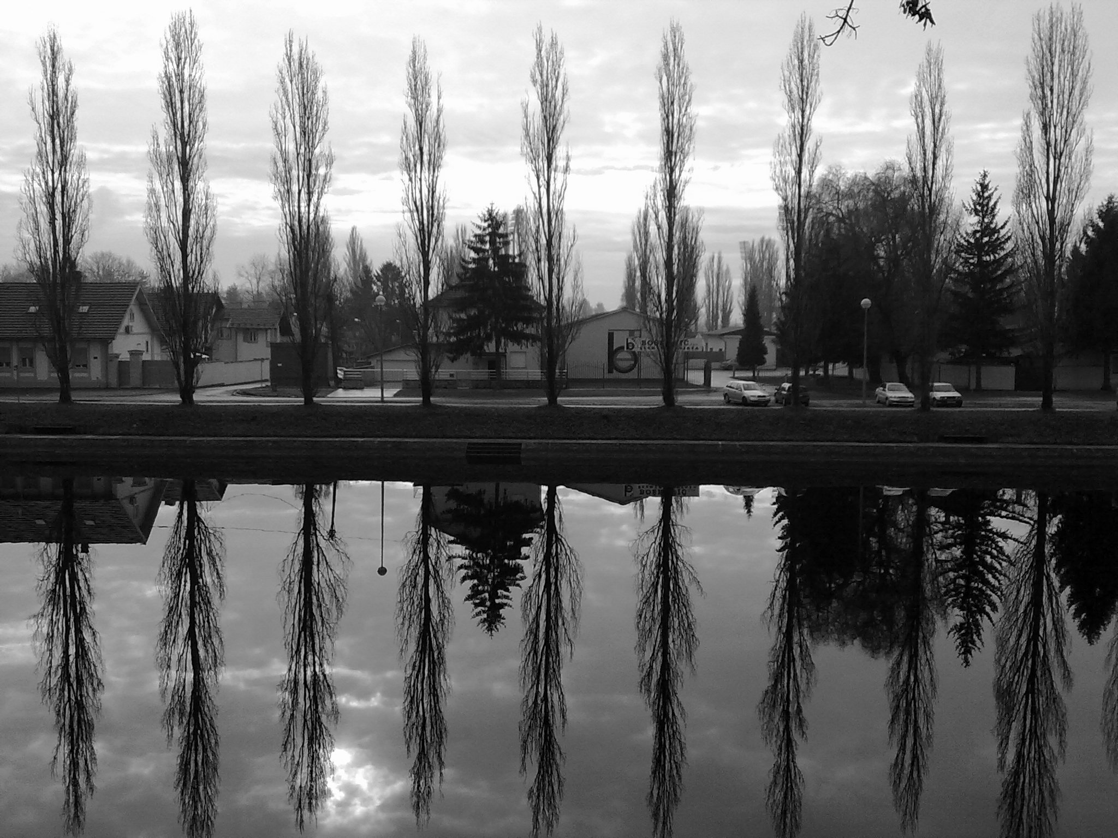

Slide 8
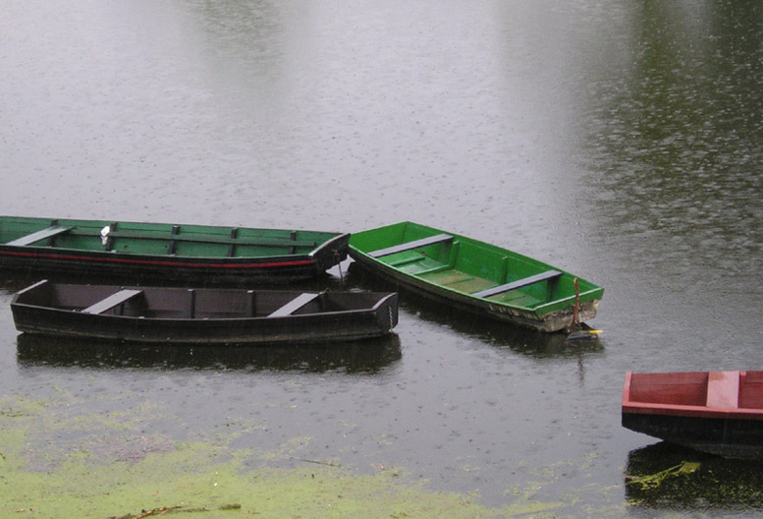

Slide 9
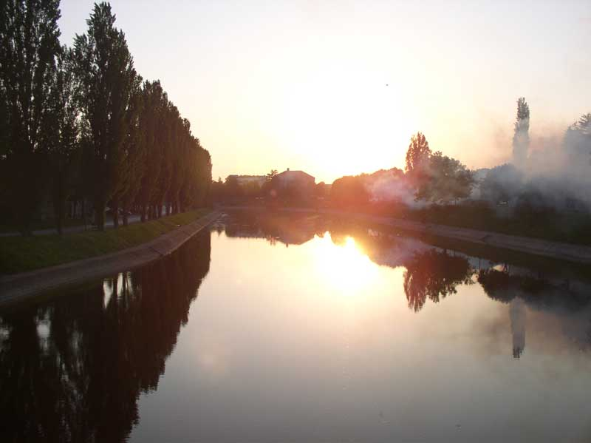

Slide 10
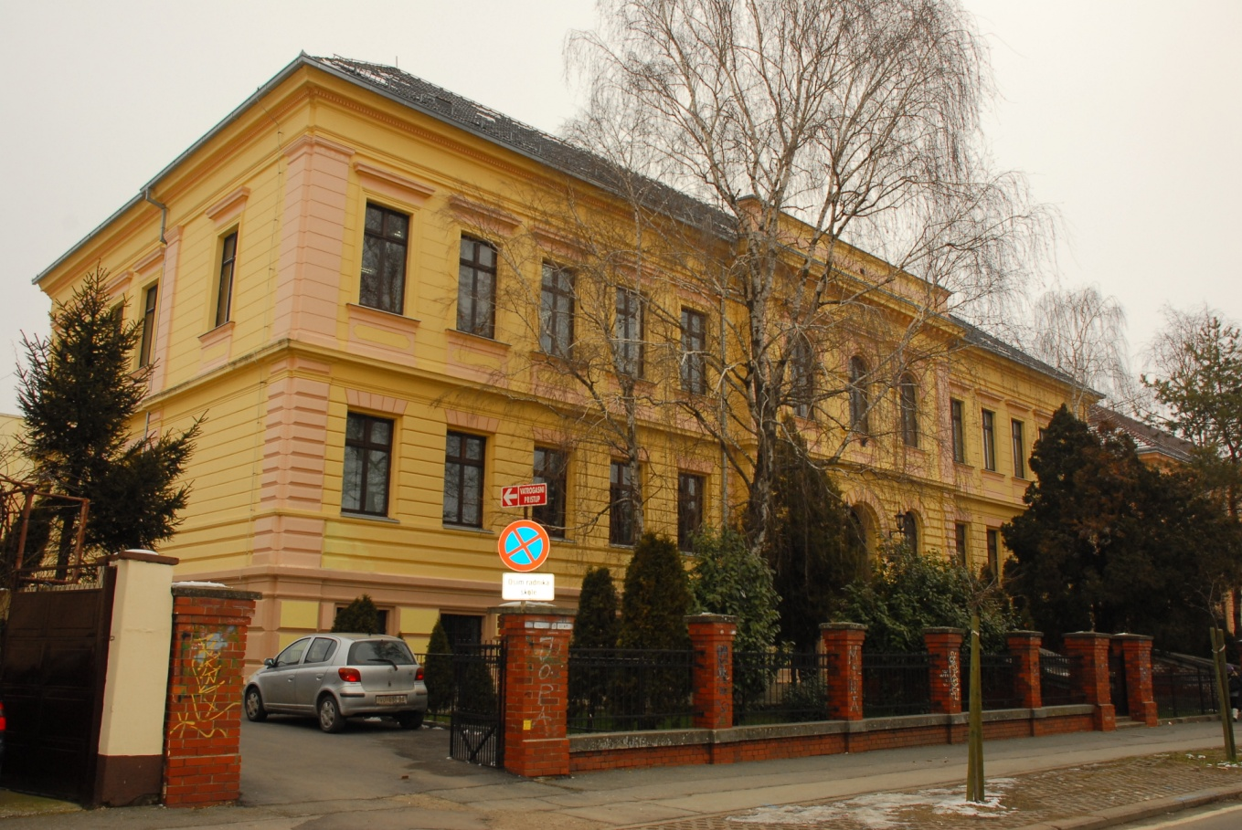
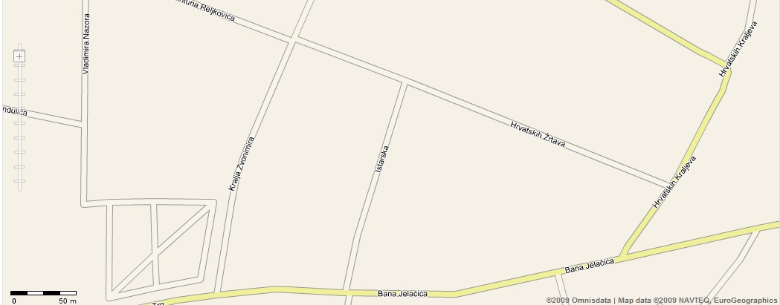

Slide 11
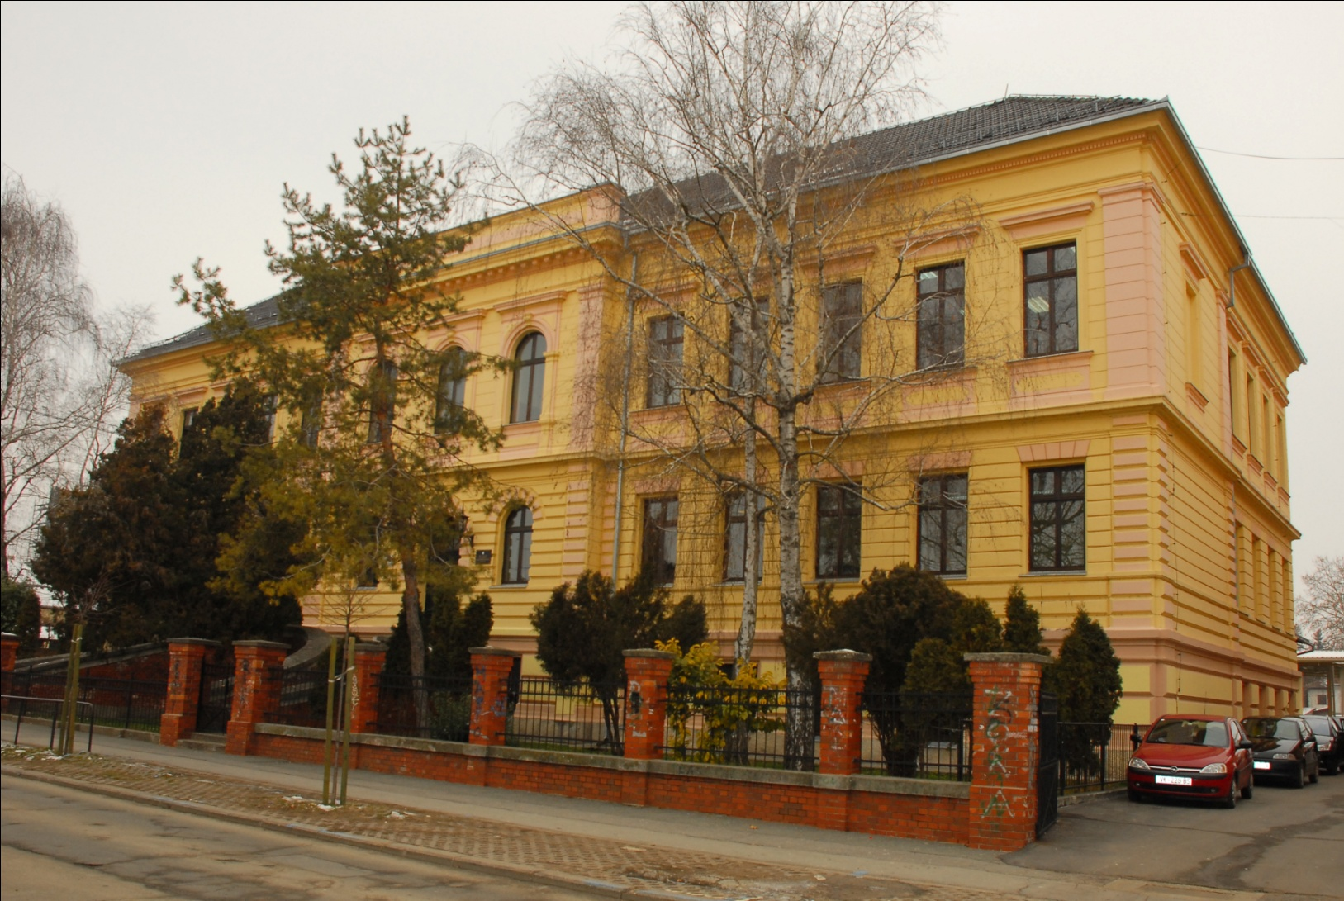
OŠ Ivana Gorana Kovačića

Slide 12
Povijest škole
1898. Niža djevojačka škola
1953. IV. osmogodišnja škola

Slide 13
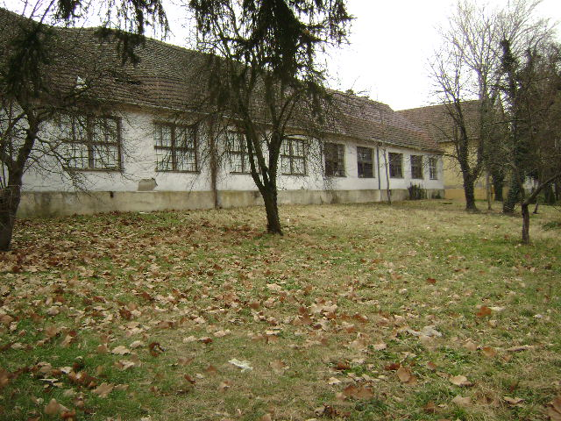
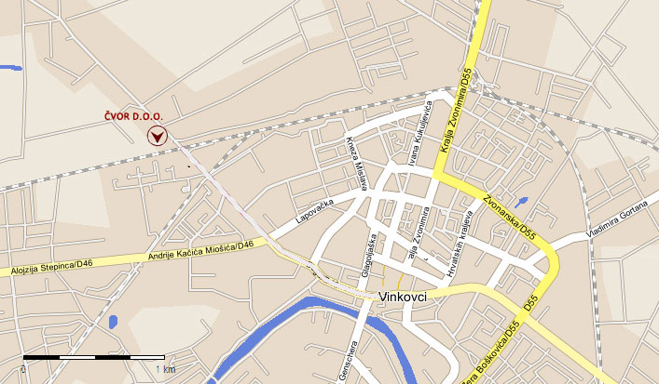

Slide 14

1963. preimenovana u OŠ Ivana Gorana Kovačića

Slide 15
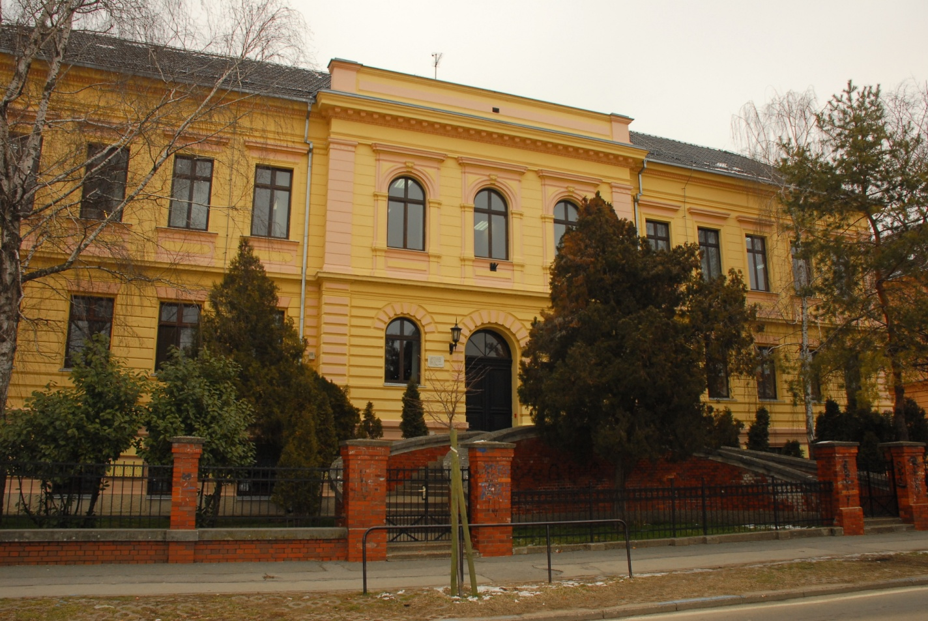
1987. preseljena u sadašnje prostore
.

Slide 16
U našoj su školi otvorena prva odjeljenja za djecu s posebnim potrebama, no preseljena su 1993. u novootvorene prostorije pri 1. osnovnoj školi.
Tijekom Domovinskoga rata škola je pretrpjela znatne materijalne štete što je uglavnom sanirano.

Slide 17
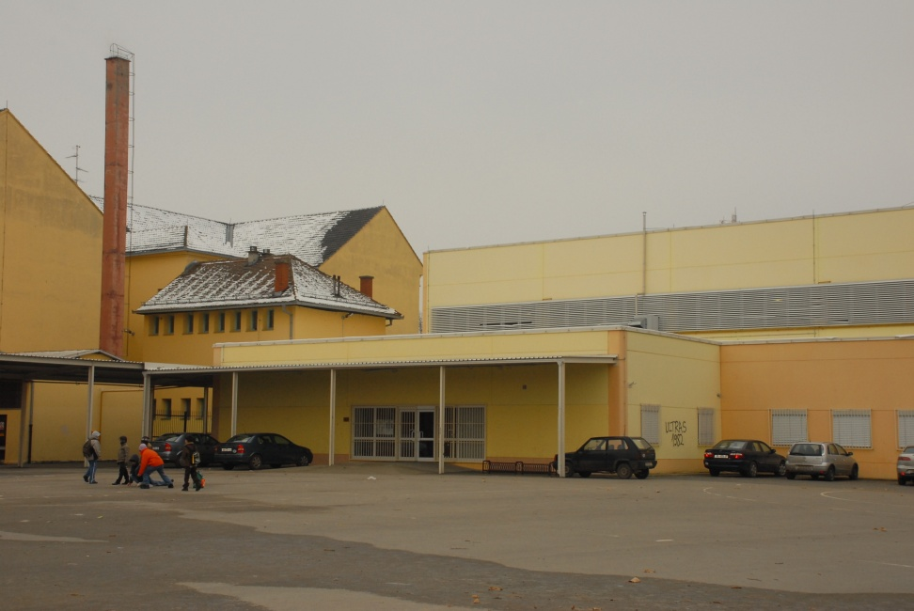
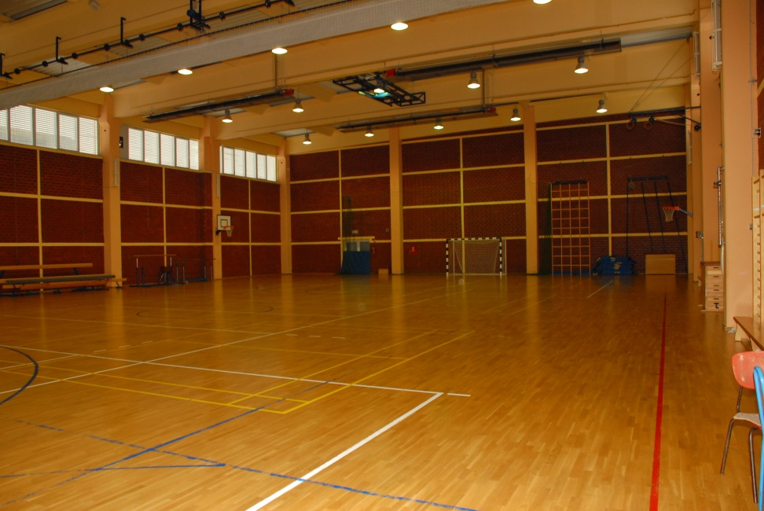
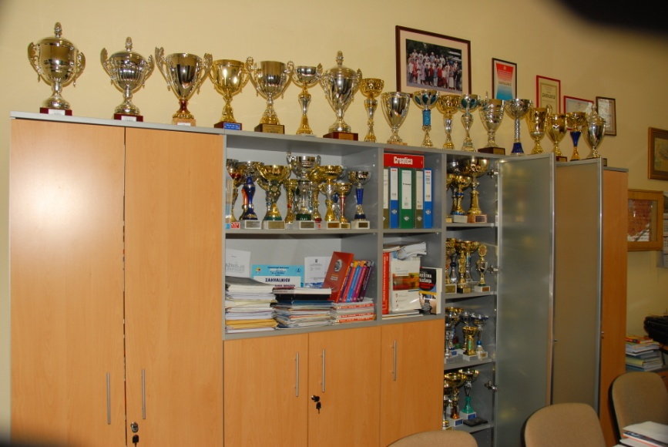
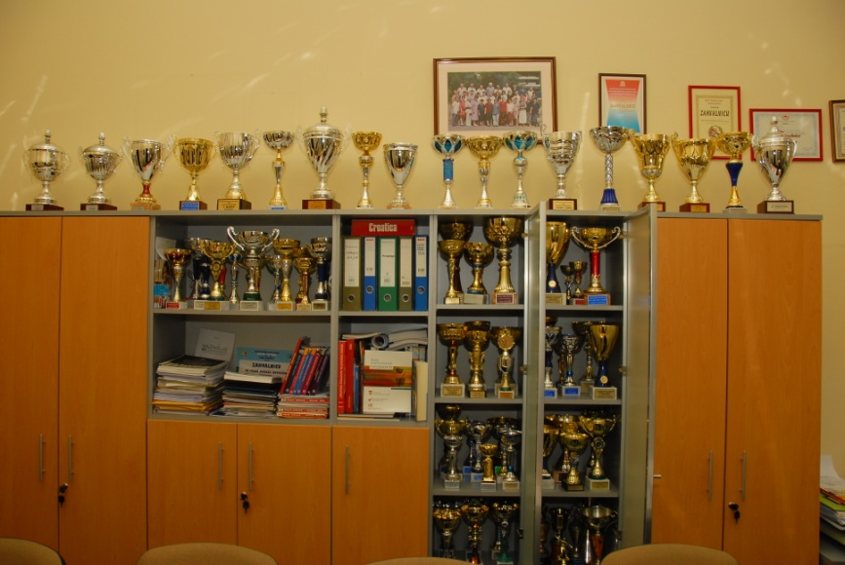
2008. otvorena školska dvorana

Slide 18
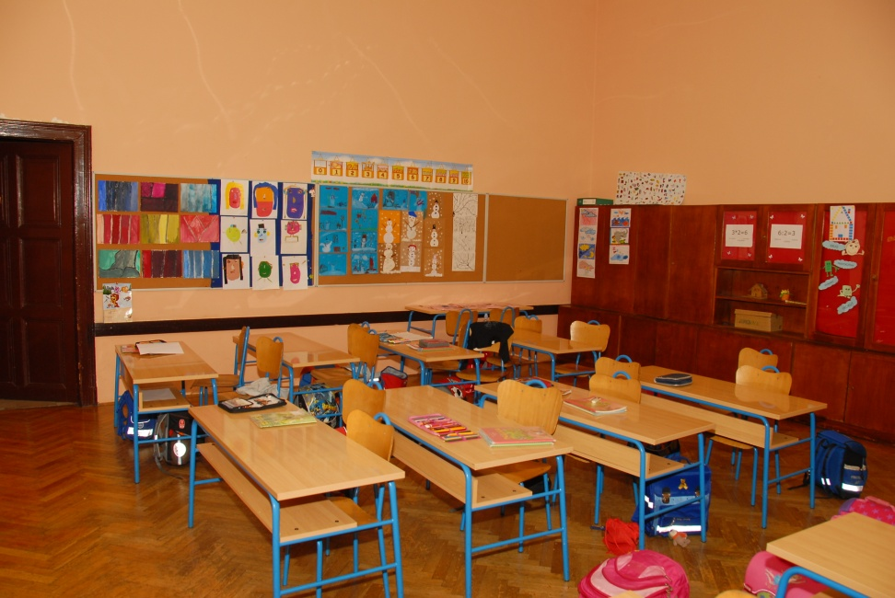
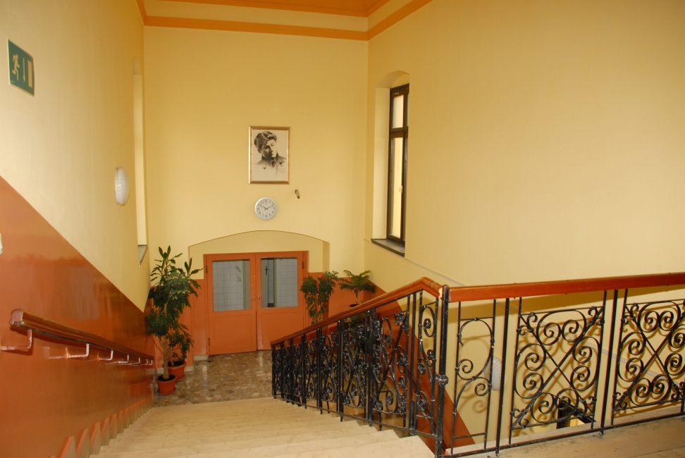
Školu pohađa 445 učenika, a zaposleno je 49 učitelja .

Slide 19
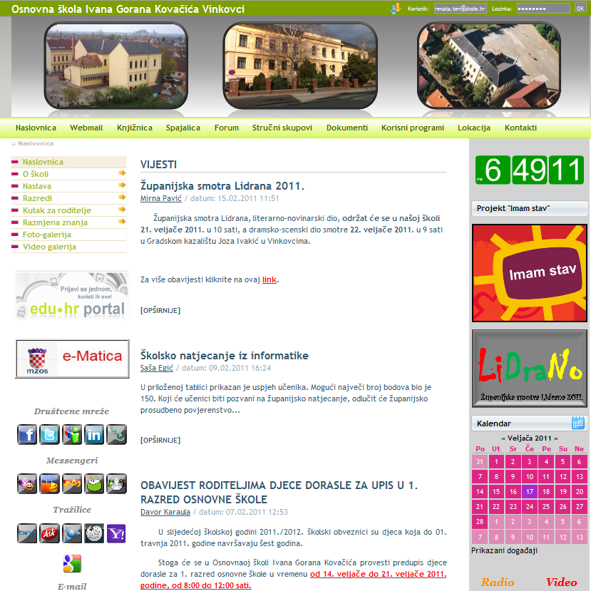

Slide 20
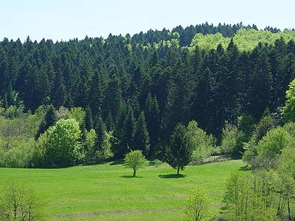
Ivan Goran Kovačić, Proljeće

Slide 21
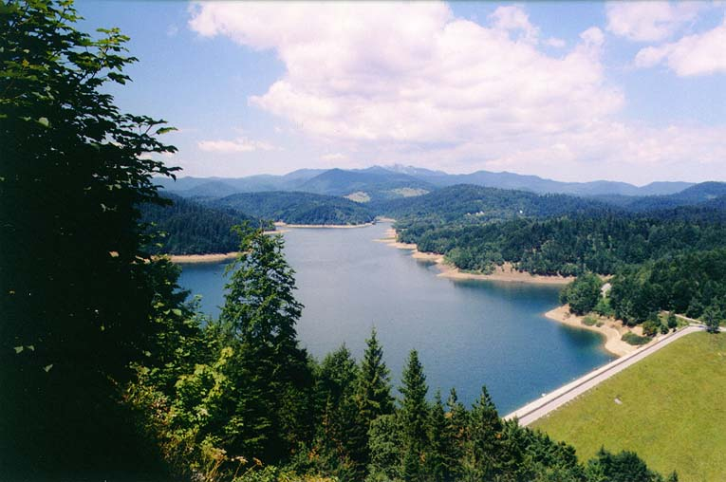

Slide 22


Slide 23


Slide 24
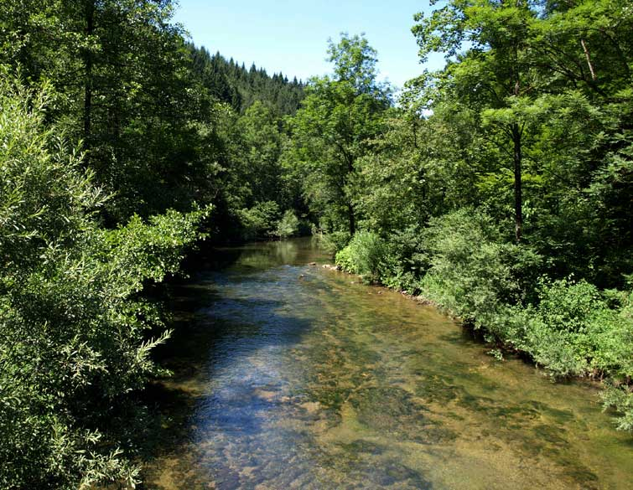

Slide 25
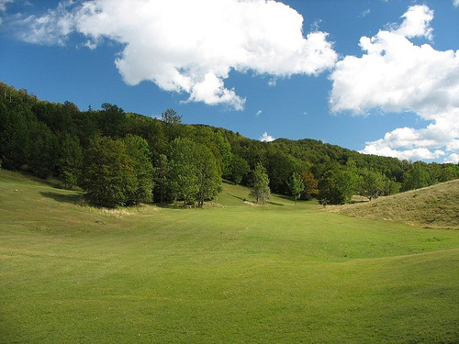

Slide 26
Želimo vam dobrodošlicu i uspjeh vama i vašim učenicima!

